Slide 1


IBM Envizi
2026 ESG REPORTING
Envizi
Verifica qualità dei dati energetici
Felice Petrignano
SME Envizi IBM Italia
Notes:
[Sources]
https://www.ibm.com/docs/en/envizi-esg-suite?topic=modules-utility-bill-analytics
https://www.ibm.com/docs/en/envizi-esg-suite?topic=reference-utility-bill-analytics
https://www.ibm.com/docs/en/envizi-esg-suite?topic=modules-interval-metering-analytics
https://www.ibm.com/products/envizi/interval-meter-analytics
https://www.ibm.com/docs/en/envizi-esg-suite?topic=analytics-configuring-meter-alert-rules
https://www.ibm.com/docs/en/envizi-esg-suite?topic=quality-account-inactivity-alerts
Consultazione: 9 ottobre 2026
[/Sources]
Alfago è un caso simulato, come specificato nel capitolo. I livelli 1–3 sono una struttura didattica della demo. La disponibilità dipende dai moduli e dalla configurazione. Le anomalie segnalano condizioni da indagare e non dimostrano automaticamente cause o risparmi. Gli alert di inattività sono disponibili anche per gli account secondo la documentazione IBM.

Slide 2
DATA QUALITY MANAGEMENT
La qualità del dato: il fondamento dell’Energy Management
Decisioni efficaci richiedono dati affidabili
L’Energy Management non consiste solo nel raccogliere i consumi, ma nel garantire che ogni dato sia completo, corretto e verificabile prima di essere utilizzato per analisi, reporting e decisioni operative.
COSA CONSENTE IBM ENVIZI
verificare la completezza dei dati da contatori e bollette;
individuare dati mancanti, ritardi e anomalie di acquisizione;
controllare coerenza e validità dei valori raccolti;
gestire i workflow di revisione e approvazione;
mantenere la tracciabilità delle modifiche per gli audit.
Senza controllo qualità | Con IBM Envizi
Decisioni basate su dati incompleti | Decisioni supportate da dati affidabili
Tempo perso nella verifica manuale | Controlli automatici e monitoraggio continuo
Rischio di errori nei KPI energetici | KPI coerenti e confrontabili nel tempo
Maggiore rischio di audit findings | Tracciabilità completa del dato
In sintesi: la qualità del dato non è un’attività amministrativa: è il presupposto per individuare sprechi, misurare i risultati degli interventi e prendere decisioni energetiche con fiducia. La qualità delle decisioni energetiche non può essere superiore alla qualità dei dati su cui si basano.

Slide 3
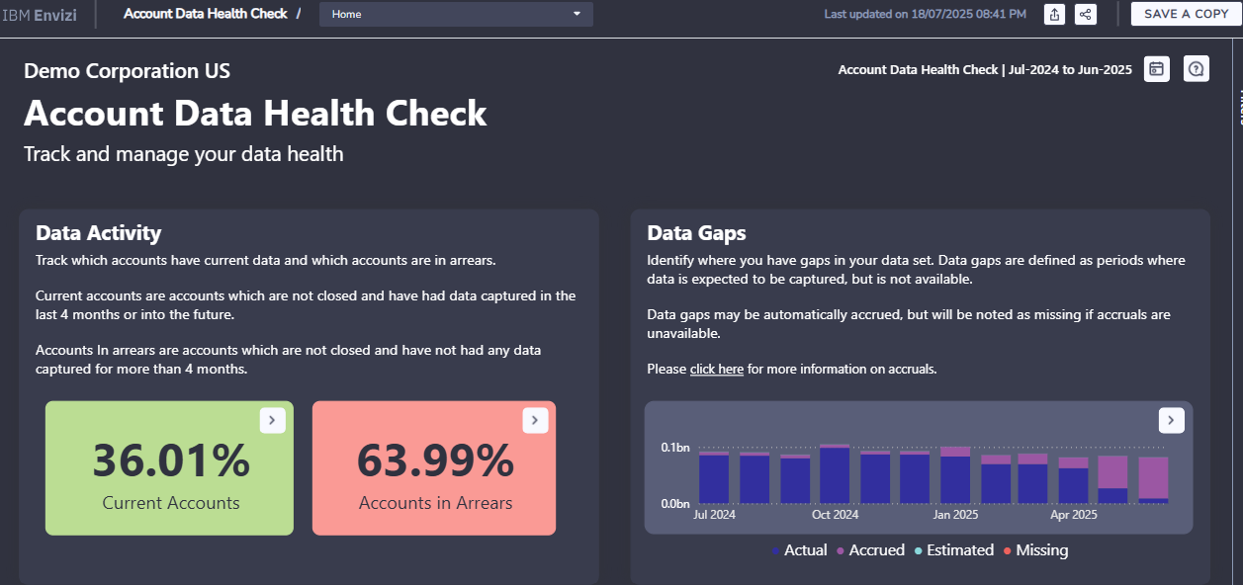
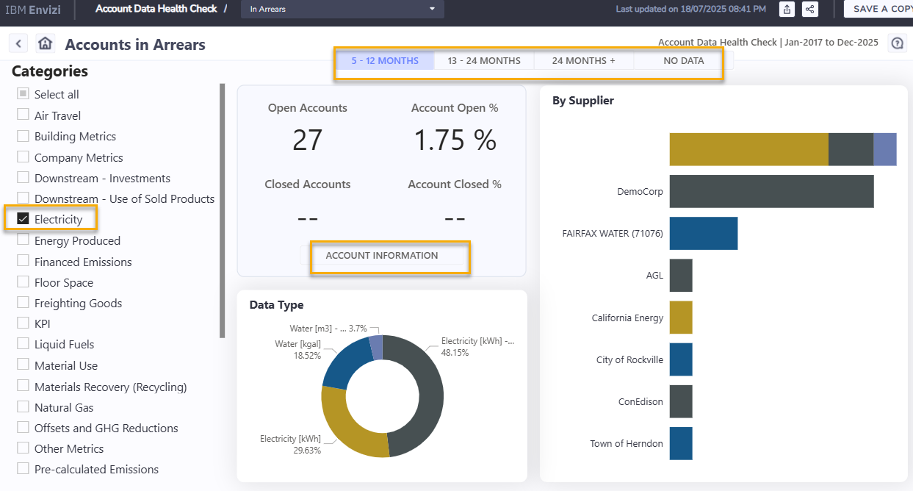
Account Data Health Check
Esecuzione: home page → Power reports → Account data health check.
Il drill down consente di individuare gli account con dati in ritardo.
Il follow-up con gli stakeholder interni permette di recuperare i dati mancanti o di chiudere gli account non più attivi.
Notes:
How to run: Home Page – Power reports -> Account data health check
Drill down to see accounts in arrears and follow up with internal stakeholders to get the data or close the accounts.

Slide 4
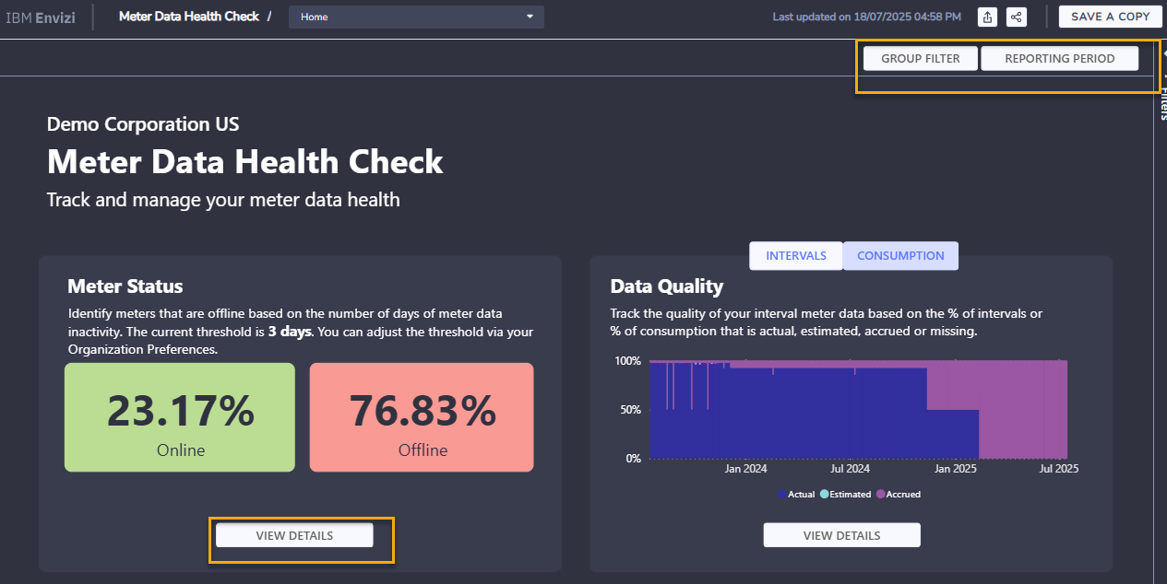
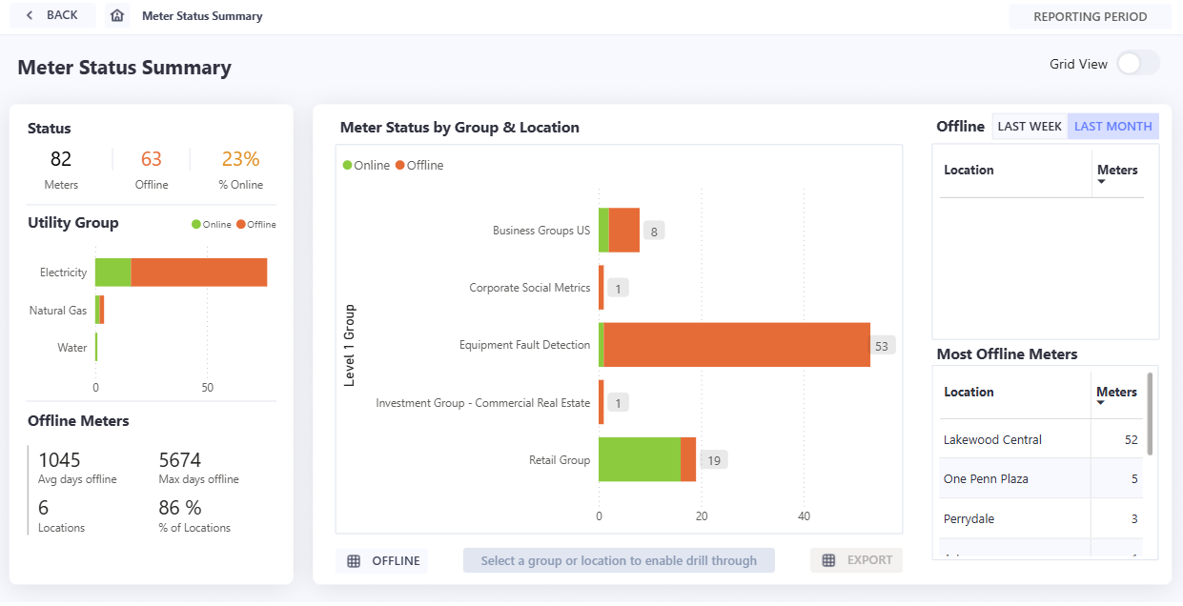
Meter Data Health Check
Esecuzione: home page → Power reports → Meter data health check.
Da “View Details” si individuano i contatori privi di dati.
I filtri permettono di selezionare un gruppo e un intervallo di date specifico.
Il report può essere condiviso in formato PDF con gli altri stakeholder.
Notes:
How to run: Home Page – Power reports -> Meter data health check
Drill down from Vide Details to see in Meters without data.
Filters can be applied to filter data for a group and specified date range.
Report can be shared as pdf to other stakeholders.

Slide 5
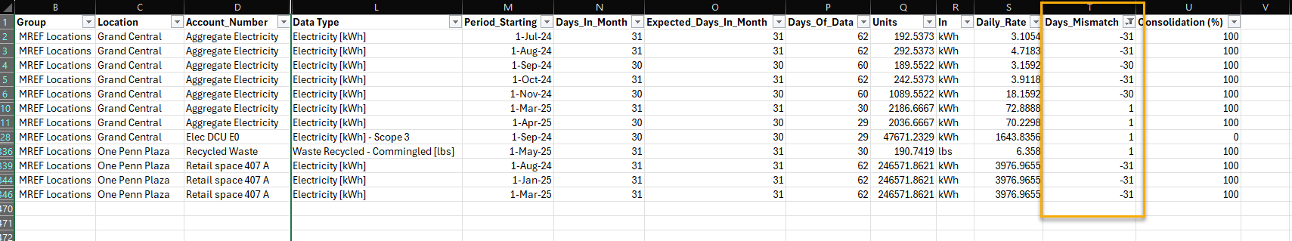
Accounts Incomplete Data
Esecuzione: ricerca globale → selezionare Report → digitare “Accounts incomplete data”.
Selezionare tutti i gruppi o un gruppo di interesse e selezionare il periodo di interesse.
Questa vista mostra un controllo di qualità sulla copertura temporale dei dati caricati in Envizi. In particolare, la colonna evidenziata Days_Mismatch indica la differenza tra il numero di giorni che Envizi si aspetta per quel periodo e il numero di giorni effettivamente coperti dal record.
Colonna | Significato
Days_In_Month | Giorni effettivi del mese (30 o 31).
Expected_Days_In_Month | Giorni che Envizi si aspetta di coprire.
Days_Of_Data | Giorni coperti dal record importato.
Days_Mismatch | Differenza tra copertura attesa e copertura reale.
Notes:
Run the report from Global search in top middle screen and select Report on search field -> Type -> Accounts incomplete data.
Select Group -> MREF Locations and leave 1 year as default ending in June 25.

Slide 6
DATA HEALTH CHECK
Days Mismatch: come interpretare i valori
Days_Mismatch = 1 — caso corretto
Marzo 2025: Expected Days 31, Days of Data 30.
Manca un solo giorno di copertura (lettura dal 1° al 30): copertura quasi completa, nessuna azione necessaria.
DAYS_MISMATCH = -31 — ANOMALIA
Luglio 2024: Expected Days 31, Days of Data 62 — il record copre due mesi Tipici errori da correggere a fronte di questi dati.
— bolletta bimestrale caricata come mensile;
— inserite date di inizio/fine errate;
— periodo di consolidamento non coerente;
— sovrapposizione con un altro record.
Valore | Come leggerlo
Days_Mismatch = 1 | Copertura quasi completa: manca un giorno, nessun intervento.
Days_Mismatch = -30 / -31 | Il record copre circa due mesi: verificare il periodo del record.
In sintesi: Days Mismatch confronta la durata del periodo coperto dal record con quella attesa e intercetta bollette bimestrali, date errate o sovrapposizioni prima che influenzino KPI, report e decisioni dell'Energy Manager.

Slide 7

IBM Envizi
Dalla raccolta dei dati energetici alle decisioni: consumi, costi e performance degli edifici in un'unica piattaforma.
Reporting
Moduli: GRESB
Dalla analisi al benchmark
Incontro di lavoro · 2026

Slide 8
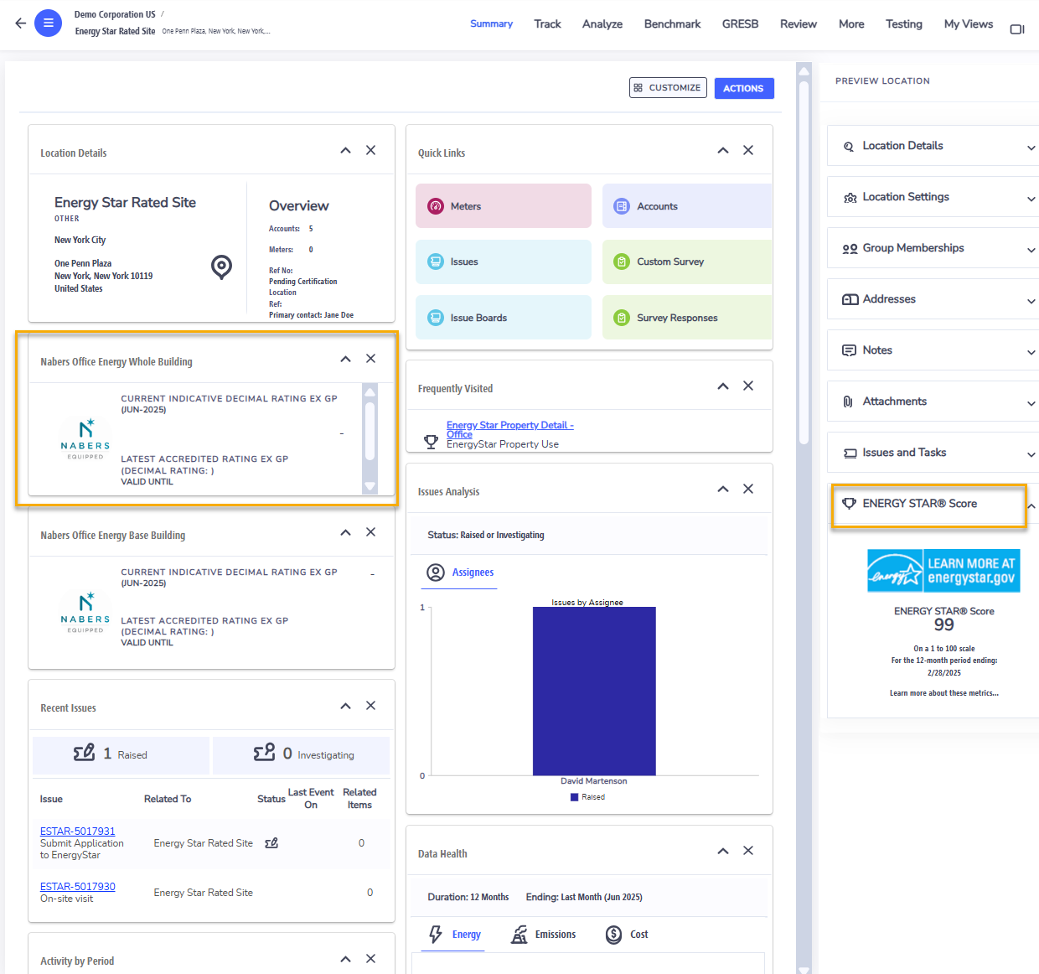
API Energy Star e GRESB integrate in ENVIZI, insieme ai rating indicativi GRESB (Europa) NABERS (Australia)
Sede di esempio: One Penn Plaza, raggiungibile da ricerca globale o da Org Hierarchy sotto MREF Locations.
Envizi si integra con GRESB, NABERS ed Energy Star tramite API dedicate.
Questi moduli dispongono di materiale di abilitazione separato, disponibile su richiesta per Business Partner e clienti.
Envizi
Notes:
Envizi
Open Location : One Penn Plaza
From Global search or Org Hierarchy under MREF Locations.
These modules have separate enablement material. You can let the BP or client know that Envizi can integrate with GRESB, NABERS and Energy Star if they are interested.

Slide 9
IBM Envizi
Dalla raccolta dei dati energetici alle decisioni: consumi, costi e performance degli edifici in un'unica piattaforma.
Decarbonizzazione
Moduli: Pianificazione e Targets
Dalla analisi alla guida della decarbonizzazione
Incontro di lavoro · 2026

Slide 10
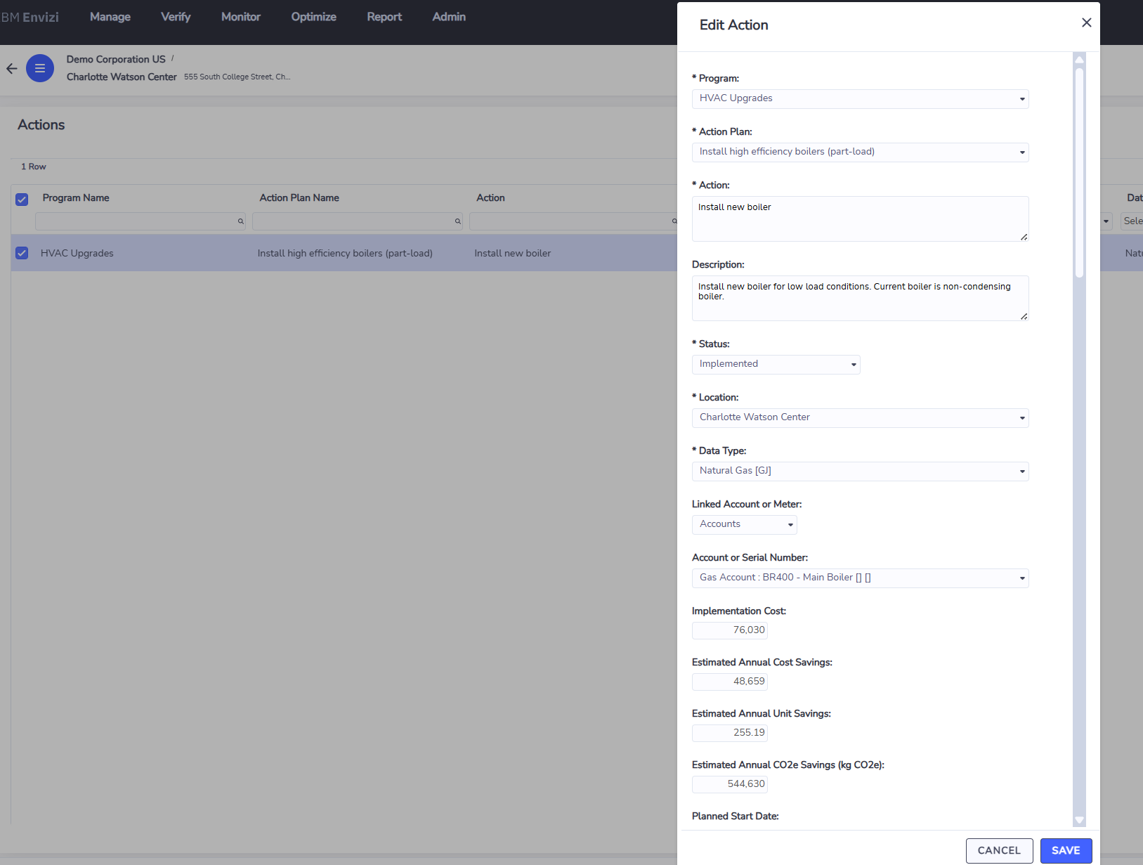
Programs – Business case caldaia
Persona: Energy Manager / Facility Manager.
Caso d'uso: dalle dashboard UBA si individua una sede a elevata intensità di gas e si avvia l'iniziativa “Boiler upgrade”.
Il business case con i risparmi attesi viene importato in Envizi nel modulo Programs.
Navigazione: ricerca globale → Charlotte Watson Center → Quick links → More → Program Actions → Edit.
I dati del programma possono alimentare Planning Analytics per scenari e forecast.
Notes:
Persona: Energy Manager/ Facility manager.
Use case: Based on the UBA dashboards/ reports or MREF suggestions, lets take a location with higher intensity of Natural Gas and go through a journey of a program initiative called: Boiler upgrade.
A energy consultant will create the business case with cost savings which can be ingested in Envizi under Programs module.
Navigate to Location from global search – Charlotte Watson Center.
From quick links select sub menu More -> Program Actions -> select existing Program and press Edit.
Boiler upgrade started in Aug and finished in Oct 13th.
This program data from Envizi can be used in Planning Analytics for analysis, scenario modelling and forecasting. (Not covered in this demo)

Slide 11
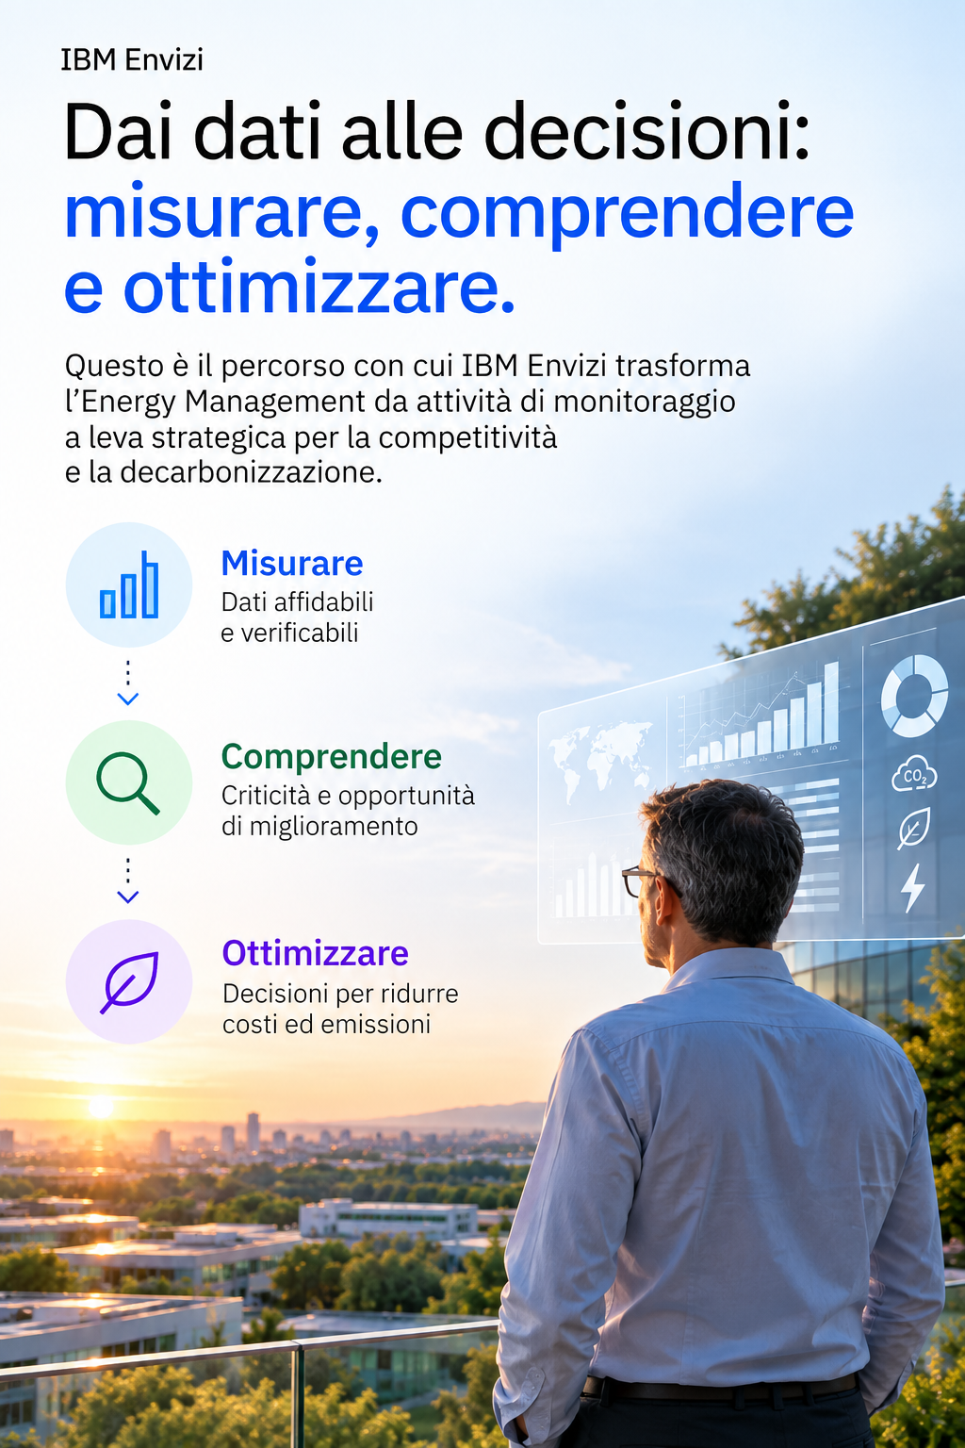
Conclusioni
IBM Envizi trasforma i dati energetici in decisioni
Nel corso della demo abbiamo seguito il percorso completo dell’Energy Management: dalla raccolta dei dati provenienti da bollette e contatori fino all’identificazione delle opportunità di efficientamento e decarbonizzazione.
Attraverso il caso Alfago abbiamo mostrato come una piattaforma unica consenta di:
misurare consumi, costi ed emissioni con dati affidabili e verificabili;
comprendere dove si concentrano inefficienze, anomalie e opportunità di miglioramento;
ottimizzare impianti, approvvigionamenti e investimenti sulla base di analisi oggettive.
Il valore di IBM Envizi non è semplicemente produrre dashboard, ma trasformare dati energetici complessi in informazioni utilizzabili dal management per prendere decisioni più rapide, misurabili e orientate alla riduzione di costi, emissioni e rischi operativi.

Slide 12
IBM Envizi
Dalla raccolta dei dati energetici alle decisioni: consumi, costi e performance degli edifici in un'unica piattaforma.
Envizi
Allegati
Glossari
Approfondimenti didattici
Schede tecniche Envizi
Incontro di lavoro · 2026

Slide 13
Envizi e rendicontazione GO, PPA, On site renewables
Una Garanzia d’Origine (GO) è un certificato elettronico rilasciato per ogni 1 MWh di energia elettrica prodotta da fonti rinnovabili. Il certificato attesta esclusivamente l’origine rinnovabile dell’energia, ma non comporta la fornitura fisica dell’elettricità: l’azienda continua infatti ad acquistare l’energia dalla rete elettrica, associandole però un certificato che ne dimostra la provenienza da fonti rinnovabili.
Un PPA (Power Purchase Agreement), invece, è un contratto di lungo periodo con il quale un’azienda si impegna ad acquistare energia elettrica direttamente da uno specifico produttore, generalmente da impianti fotovoltaici, eolici o idroelettrici. A differenza delle sole Garanzie d’Origine, il PPA collega l’acquisto dell’energia alla produzione di un determinato impianto e consente di definire in anticipo durata, quantità e spesso anche il prezzo dell’energia acquistata.
Questa formulazione mette in evidenza la differenza fondamentale:
GO = certifica l’origine rinnovabile dell’energia acquistata.
PPA = contratto di acquisto dell’energia da uno specifico produttore, normalmente accompagnato dalle relative GO.
.
Esempio per Alfago - Supponiamo che Alfago consumi 1,7 GWh/anno.
Oggi:
acquista energia dalla rete;
acquista GO per parte dei consumi;
il report mostra una copertura rinnovabile del 68,1%.
Un’alternativa potrebbe essere:
stipulare un PPA decennale con un parco fotovoltaico;
acquistare, ad esempio, 700 MWh/anno di energia rinnovabile tramite quel contratto.
In questo caso:
aumenta la quota di energia rinnovabile;
diminuiscono le emissioni Market Based dello Scope 2;
il costo dell’energia può essere più prevedibile nel tempo.
Le On-site Renewables rappresentano l’energia rinnovabile che l’azienda produce e utilizza direttamente nei propri impianti. Con le Garanzie d’Origine (certificati associati all’energia acquistata dalla rete che ne attestano la produzione da fonti rinnovabili) contribuiscono a ridurre le emissioni Scope 2 calcolate con il metodo market-based, ma la prima agisce sul consumo fisico di energia, mentre la seconda sugli attributi ambientali dell’energia acquistata.
Garanzie d’Origine (GO) | PPA | On-site Renewables
Certificano che una quantità equivalente di energia è stata prodotta da fonti rinnovabili. | Contratto di acquisto dell’energia direttamente da un produttore. | Energia rinnovabile prodotta e autoconsumata direttamente presso il sito aziendale (es. impianto fotovoltaico).
Agiscono principalmente sull’attribuzione delle emissioni Market-Based. | Influenzano sia la strategia di approvvigionamento sia il profilo economico dell’energia. | Riducono direttamente il prelievo di energia dalla rete e le relative emissioni.
Generalmente hanno un costo inferiore. | Sono impegni pluriennali con impatto strategico e finanziario. | Richiedono un investimento nell’impianto, ma generano benefici economici ed ambientali nel lungo periodo.

Slide 14
1. Interval Meter Analytics (contatori)
Qui Envizi dispone di un vero motore di Rules → Alerts → Issues. Puoi configurare regole che generano automaticamente alert quando:
non arrivano dati per un certo numero di ore o giorni (Inactivity Rule);
viene superata una soglia assoluta di consumo o domanda (Absolute Rule);
il consumo si discosta dal profilo atteso (Variance Rule);
vengono rilevati pattern tipici di spreco energetico (Performance Rule).
Per esempio:
“Il contatore dello stabilimento di Segrate non trasmette dati da 6 ore.”
↓
Envizi crea un Alert, apre automaticamente un Issue, lo assegna al responsabile e può inviare una notifica e-mail.
2. Utility Bill Analytics (bollette)
Qui il comportamento è diverso.
Non esistono alert in tempo reale perché i dati arrivano con la frequenza delle bollette (mensili o bimestrali).
Envizi mette però a disposizione le dashboard Data Health Check, che evidenziano:
account senza dati;
mesi mancanti;
giorni mancanti;
fornitori che non hanno inviato le fatture;
copertura incompleta del periodo.
L’utente può poi fare drill-down fino all’account e correggere il problema.

Slide 15

IBM ENVIZI
Grazie
LET’S CONNECT
Thank you
Sustainability data that supports reporting, decisions and business value.
Felice Petrignano
Senior Technology Specialist
IBM Italy
linkedin.com/in/fpetrignano
Scan the QR code to connect on LinkedIn

Slide 16
IBM Envizi
Riferimenti ufficiali IBM
Utility Bill Analytics
Benchmark e contatori virtuali
Analisi di costi, consumi e anomalie delle utenze.
Intensità normalizzate e modellazione dei carichi.
Report e controlli sulle bollette
Regole, alert e issue dei contatori
Scostamenti, lacune e sovrapposizioni nei dati.
Condizioni, assegnazioni e notifiche configurabili.
Interval Metering Analytics
Alert di inattività degli account
Dati a intervalli, contatori e viste di dettaglio.
Segnalazioni quando mancano i dati attesi.
Documentazione IBM in inglese. Consultazione: 9 ottobre 2026.
Notes:
[Sources]
https://www.ibm.com/docs/en/envizi-esg-suite?topic=modules-utility-bill-analytics
https://www.ibm.com/docs/en/envizi-esg-suite?topic=reference-utility-bill-analytics
https://www.ibm.com/docs/en/envizi-esg-suite?topic=modules-interval-metering-analytics
https://www.ibm.com/products/envizi/interval-meter-analytics
https://www.ibm.com/docs/en/envizi-esg-suite?topic=analytics-configuring-meter-alert-rules
https://www.ibm.com/docs/en/envizi-esg-suite?topic=quality-account-inactivity-alerts
Consultazione: 9 ottobre 2026
[/Sources]
Alfago è un caso simulato, come specificato nel capitolo. I livelli 1–3 sono una struttura didattica della demo. La disponibilità dipende dai moduli e dalla configurazione. Le anomalie segnalano condizioni da indagare e non dimostrano automaticamente cause o risparmi. Gli alert di inattività sono disponibili anche per gli account secondo la documentazione IBM.

